Slide 1


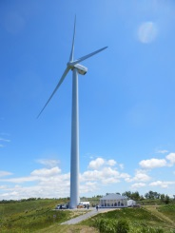
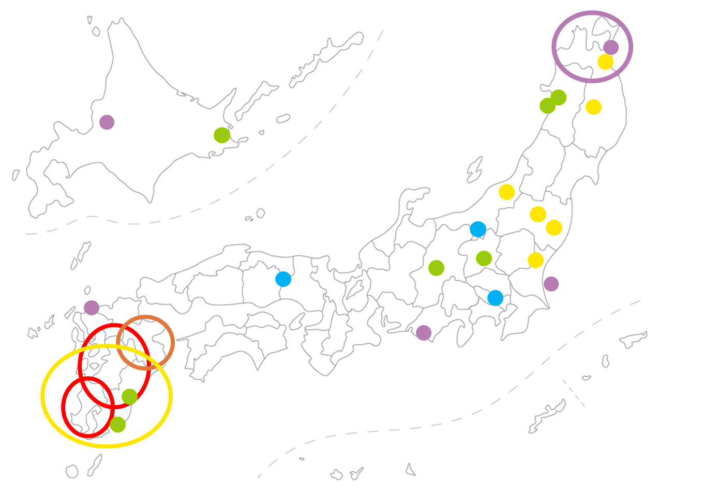
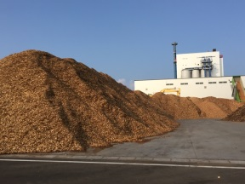
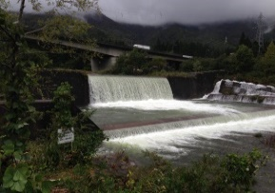
地域低炭素投資促進ファンド事業
平成25年度予算
○○百万円
2019年度予算（案）
4,600百万円（4,800百万円）
大臣官房
環境経済課
背景・目的
事業概要
※本事業は平成25年度より実施。
低炭素社会を創出するには、必要な温室効果ガス削減対策に的確に民間資金が供給されることが不可欠。
固定価格買取制度の認定を受ける太陽光発電以外の再生可能エネルギー事業等については、固定価格買取制度の導入後においても、太陽光発電に比べ伸び率が非常に低い。
このような、民間だけでは十分に進んでいない再生可能エネルギー事業（風力、中小水力、バイオマス、地熱・温泉熱）等について、その普及に向けた課題を克服し、普及をさらに促進していくことが必要。
国際的にも、低炭素投資促進のための「グリーン投資銀行」による投資促進が重要な政策テーマとして注目されている。
一定の採算性・収益性が見込まれる低炭素化プロジェクトに地域の資金を含む民間資金を呼び込むため、これらのプロジェクトを出資により支援し、その審査やモニタリングの過程において様々な助言等を行う。
※固定価格買取制度の認定を受ける太陽光を除く。
期待される効果
本事業により地域において低炭素化プロジェクトが導入される。
出資案件の組成・モニタリング等を通じて得た知見・経験を踏まえて相談・助言等を行うことにより、地域全体での低炭素化に寄与する事業、条件が不利な地域における再生可能エネルギー事業等、低炭素化プロジェクトが波及的に広がることが期待される。
事業スキーム
補助事業（基金事業）
国
基金設置法人
【これまでの出資決定案件】
イメージ
補助金
※平成30年３月末時点。公表ベース。
基金
民間
資金
風力
出資
回収・
配当
風力
出資
出資
バイオマス
低炭素化プロジェクトの実現
（ＳＰＣによる実施）
バイオマス
太陽光７件（うちｻﾌﾞﾌｧﾝﾄﾞ１件）
風力：６件（うちｻﾌﾞﾌｧﾝﾄﾞ１件）
バイオマス：７件
中小水力：３件（うちｻﾌﾞﾌｧﾝﾄﾞ１件）
地熱（温泉熱）：１件
（うちｻﾌﾞﾌｧﾝﾄﾞ１件）
複数種：２件 （うちｻﾌﾞﾌｧﾝﾄﾞ２件）
※その他未公表案件７件
合計：３３件（うちｻﾌﾞﾌｧﾝﾄﾞ６件）
投資
投資
CO2削減効果：1,004,219ｔ／年 （32件合計）
中小水力
中小水力

Slide 2

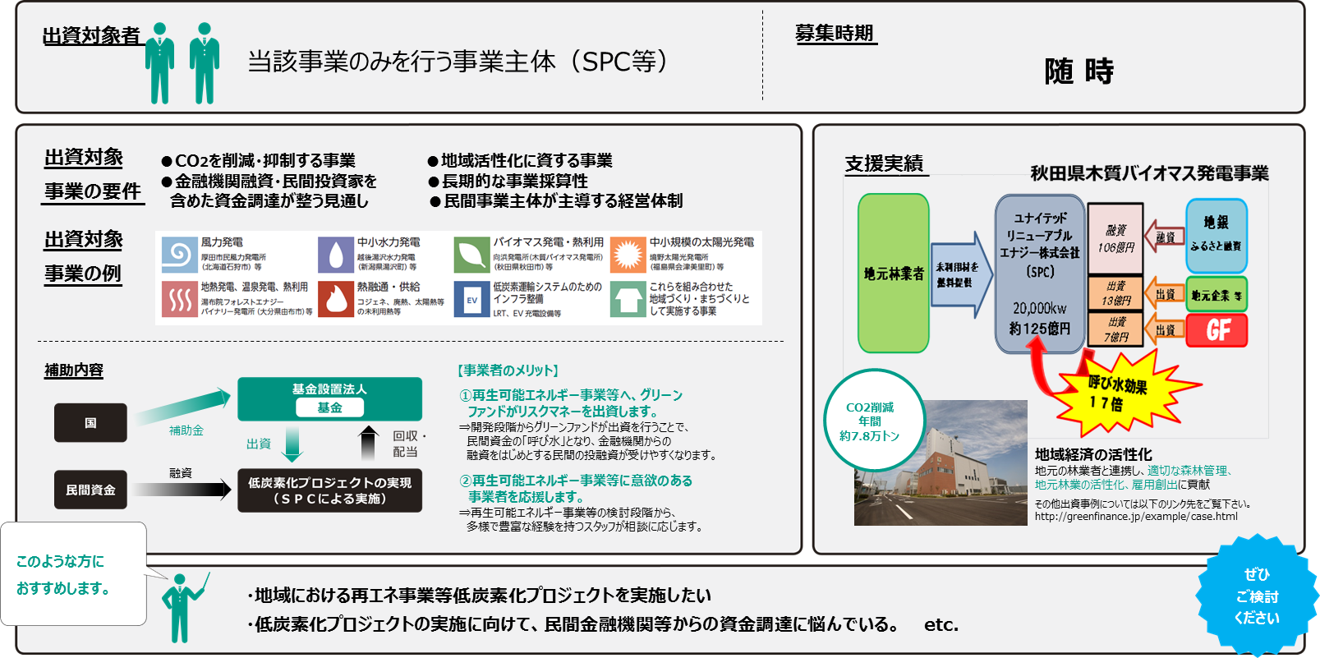
事業名
2019年度予算（案）
4,600百万円（4,800百万円）
再エネ設備導入への融資
民間向け
地域低炭素投資促進ファンド事業（グリーンファンド事業）
再生可能エネルギー発電事業等の地域の低炭素化プロジェクトに出資が受けられます。
一般社団法人グリーンファイナンス推進機構 事業部 電話：03-6257-3863 FAX：03-6257-3867 E-mail：contact@greenfinance.jp
環境省大臣官房環境経済課 電話：03-5521-8240 FAX：03-3580-9568

Slide 3
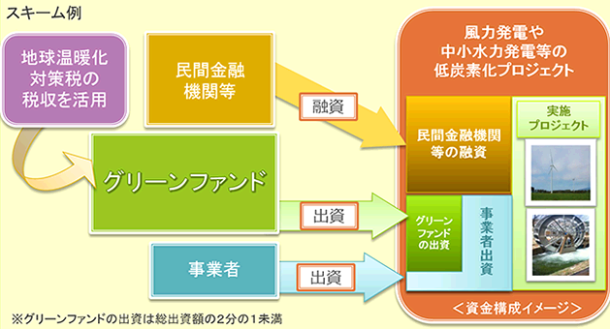
グリーンファンドとは
環境省「地域低炭素投資促進ファンド事業」により設置された投資ファンドで、出資と言う形で地域において低炭素化プロジェクトを推進する事業者等を支援している。

Slide 4
出資対象プロジェクト①
「CO2削減」＋「地域活性化」に貢献する投資が対象
出資方針の主なポイント
・ CO2を減らす事業
・ 地域経済を元気づける地域主導型の事業
・ 当該事業のみを行う事業主体（SPC等）
・ 民間投資家を含めた資金調達が整う見通し
・ 長期的な事業採算性
・ 民間事業主体が主導する経営体制

Slide 5
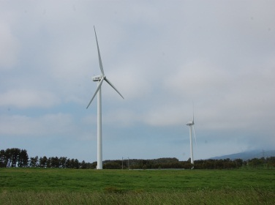
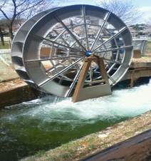
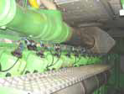
出資対象プロジェクト②
「CO2削減」＋「地域活性化」に貢献する投資が対象
対象事業の例
風力発電
中小水力発電
バイオマス発電・熱利用
地熱発電、温泉発電・熱利用
熱融通・供給（コジェネ、廃熱、太陽熱、地中熱、地下水等の未利用熱等）
低炭素運輸システムのためのインフラ整備（LRT、EV充電設備等）
これらを組み合わせ地域づくり・まちづくりとして実施する事業
＜想定される事業の一例＞
地域の様々な企業が協力して地域活性化を目指した事業会社を立ち上げ、地元の自然資源を活かして風力、小水力、バイオマスなどの事業を起こしていくようなプロジェクト。
○風力発電事業
○中小水力発電事業
○バイオマス発電事業

Slide 6
地域低炭素投資促進ファンドの出資実績
平成29年度までに33件を出資決定 し、合計約123億円の出資上限額（コミットメント額）を設定。本ファンドが呼び水となり、８倍程度の民間資金等（総事業費：約1,136億円）が集まる見込み。
さらに、設備の建設等による地域経済効果や雇用効果、地元関連産業の育成、売電収益の地元還元など、様々な形で地域活性化効果が見込まれる。
 | 出資額 | 件数 | 総事業費 （見込み）
太陽光 | 12.6億円 | 7件 | 151.8億円
風力 | 50.9億円 | 9件 | 556.0億円
中小水力 | 19.7億円 | 5件 | 54.3億円
バイオマス | 25.8億円 | 9件 | 331.6億円
地熱・温泉熱 | 2.1億円 | 1件 | 17.5億円
複数種 | 12.0億円 | 2件 | 25.1億円
合計 | 123.1億円 | 33件 | 1,136.3億円
分野別
 | 出資額 | 件数 | 総事業費 （見込み）
北海道 | 16.9億円 | 4件 | 247.4億円
東北 | 36.5億円 | 9件 | 368.7億円
関東 | 6.4億円 | 3件 | 34.2億円
東海 | 5.9億円 | 1件 | 59.9億円
甲信越 | 6.1億円 | 3件 | 69.9億円
北陸 | 0.4億円 | 1件 | 3.7億円
中国 | 2.9億円 | 2件 | 24.6億円
九州・沖縄 | 30.0億円 | 8件 | 285.0億円
全国 | 18.0億円 | 2件 | 43.1億円
合計 | 123.1億円 | 33件 | 1,136.3億円
地域別
※近畿、四国については、実績無し

